Slide 1
ELIANA CONSTANZA MEDINA PABUENCE
SECRETARÍA DE INFRAESTRUCTURA

Slide 2
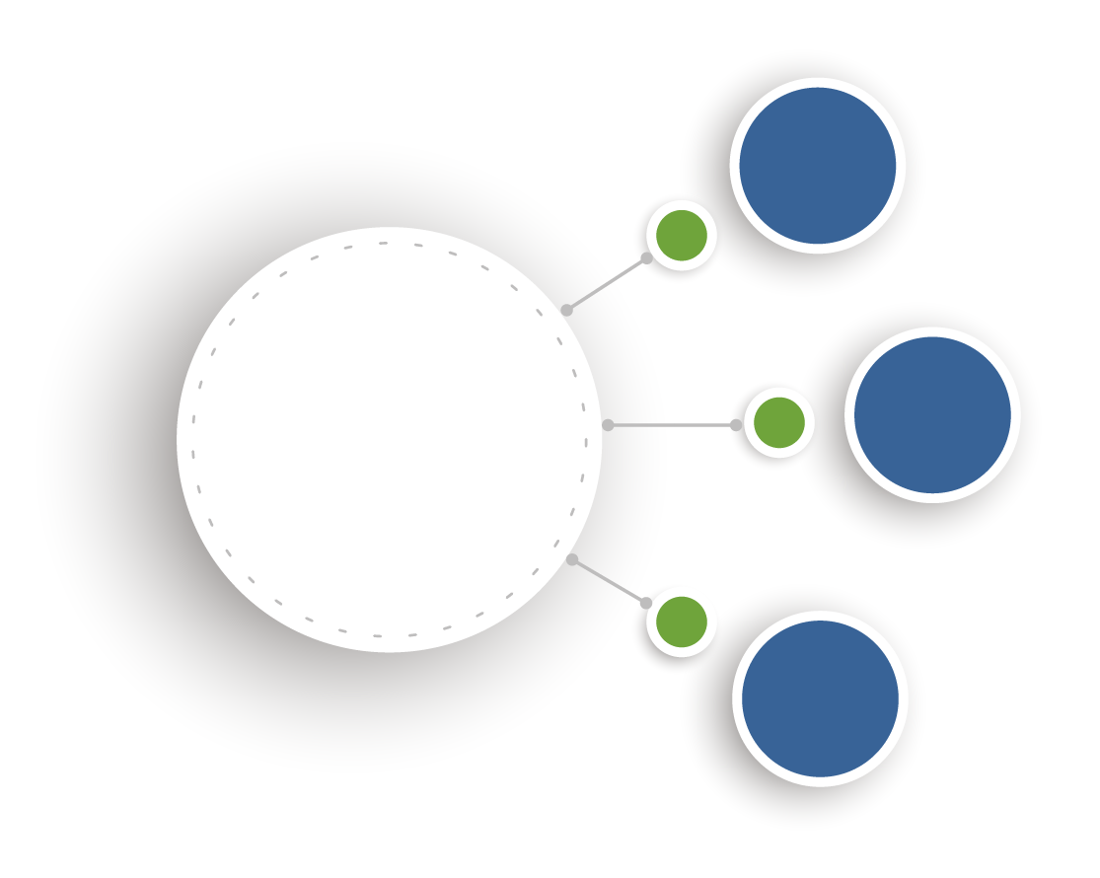
Objetivo
Aumentar la participación Social y Comunitaria en la entidad territorial, Barrio Niña Ceci municipio de Cúcuta.
El 15,16% de la población de la entidad territorial (Sector Barrio Niña Ceci) entre los 15 y 59 años de edad manifiesta interés de participar en los programas de formación, capacitación y atención comunitaria (4268 personas), de esta población, el 8,30% (354 personas) accede a programas de formación, capacitación y atención quedando un 91,70% de población por atender equivalente a 3914 personas.
1.
CORAZÓN DE
BARRIO CECI
Justificación
Ubicación: Barrio Niña Ceci
Población beneficiada: 100 mil personas
Tiempo estimado:
Presupuesto: 8.000 millones de pesos
Construcción y dotación
1.600 millones cofinanciación
Metodología

Slide 3
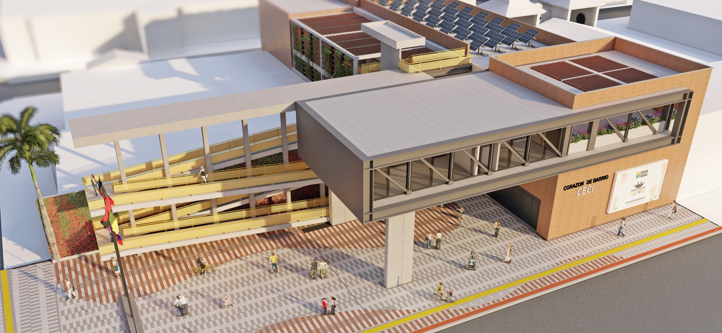
Articulación PDM
Programa: Equipamientos y Demás Bienes de Uso Público Accesibles para Todos
Imagen 1. Maqueta del Corazón de Barrio Barrio Ceci.
Línea estratégica: 5. Territorio Sostenible y hábitat saludable para todos
Fuentes:
Sector: Inclusión social y reconciliación
Fase: II
Componente: Ordenamiento, Planeación y Gestión del Territorio

Slide 4
Mejoramiento de la vía de principal Palmarito-banco de arena-vigilancia, Municipio de San José de Cúcuta
Objetivo
2.
MEJORAMIENTO DE LA VIA DE PRINCIPAL PALMARITO-BANCO DE ARENA-VIGILANCIA
Se hace necesario el mejoramiento del corredor, con el fin de mejorar la movilidad y actividad comercial de la población de las veredas de los corregimientos de Palmarito y Banco de Arena.
Justificación
Ubicación: Corregimiento de Palmarito y Banco de Arena
Población beneficiada: 15.810 Habitantes
Tiempo estimado: 8 meses
Presupuesto: 3.498.000.000,00
Metodología

Slide 5
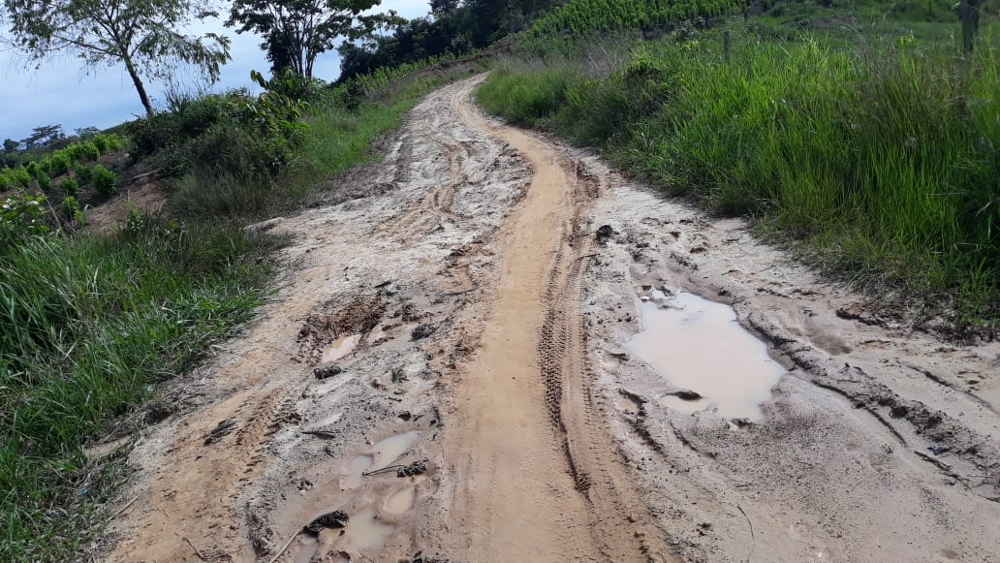
Articulación PDM
Programa: Infraestructura vial
Fotografía
Línea estratégica: 5. Territorio Sostenible y hábitat saludable para todos
Imagen 1.Estado actual de la via.
Componente: Infraestructura vial, transporte y movilidad sostenible e inteligente
Fuentes:
Sector: Infraestructura red vial regional
Fase: Fase I.

Slide 6
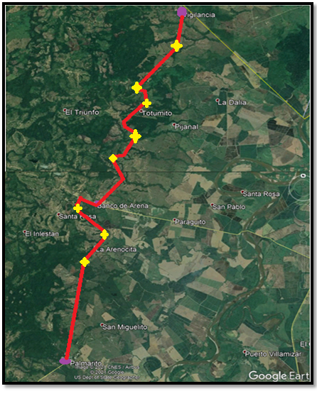
Imagen 2. Localización carreteable Palmarito – Banco de Arena - Vigilancia

Slide 7
Construir los acueductos para el Centro Poblado de Agua Clara del Corregimiento de Agua Clara y Centro Poblado Palmarito Corregimiento de Palmarito, del Municipio de San José de Cúcuta
Objetivo
3.
CONSTRUCCIÓN DE ACUEDUCTOS PARA EL CENTRO POBLADO DE AGUA CLARA DEL CORREGIMIENTO DE AGUA CLARA Y CENTRO POBLADO PALMARITO CORREGIMIENTO DE PALMARITO
Busca garantizar y ampliar la cobertura, calidad y continuidad de los servicios públicos de acueducto de los centros poblados rurales que sean funcionales y sostenibles
Justificación
Ubicación: Centro poblado Agua Clara Corregimiento de Agua Clara.
Población beneficiada: 7.650 Habitantes
Tiempo estimado: Por definir
Presupuesto: $ 3.500.000.000
Metodología

Slide 8
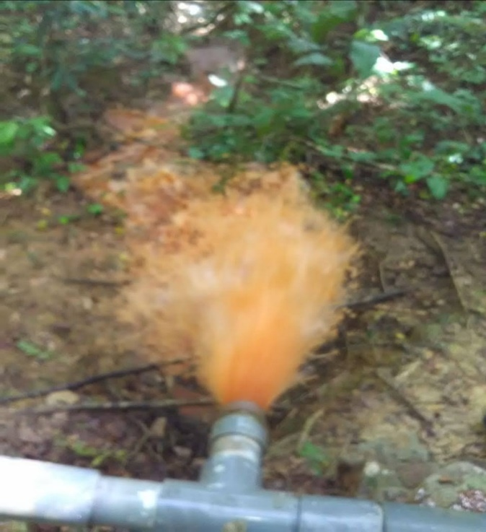
Articulación PDM
Programa: Agua potable y saneamiento básico de calidad para todos
Fotografía
Línea estratégica: 5. Territorio Sostenible y hábitat saludable para todos
Imagen 1. Estado actual
Componente: Servicios públicos
Fuentes:
Sector: Vivienda, ciudad y territorio
Fase: Fase II

Slide 9
LOCALIZACIÓN: CENTRO POBLADO AGUA CLARA CORREGIMIENTO DE AGUA CLARA.
LOCALIZACIÓN: CENTRO POBLADO PALMARITO CORREGIMIENTO DE PALMARITO.

Slide 10
Diseñar y construir la estructura de pavimento o concreto incluyendo señalización y obras de arte
Objetivo
4.
ESTUDIO, DISEÑO Y CONSTRUCCIÓN DE LA VÍA CÚCUTA – URIMACO – SAN CAYETANO Y VARIANTE VEREDA ESPINAL – ZONA DE COQUIZACIÓN SAN ISIDRO PARTE BAJA
Para mejorar el transporte vehicular de las comunidades que se encuentra en la zona y el tránsito de carga de la industria nacional de productos mineros que allí se transforma, demás industrias que posiblemente se puedan atraer a la región.
Justificación
Ubicación: Corregimientos La Fortaleza, Paraíso Perdido, La Heroína, Urimaco, la Florida, la Prosperidad, Madre Tierra y Llano Amarillo del Municipio de San José de Cúcuta y San Cayetano del Departamento de Norte de Santander
Población beneficiada: 8 comunidades, 600 familias, aproximadamente 3000 habitantes
Tiempo estimado: 12 meses
Presupuesto: $ 12.890.052.815,53
Metodología

Slide 11
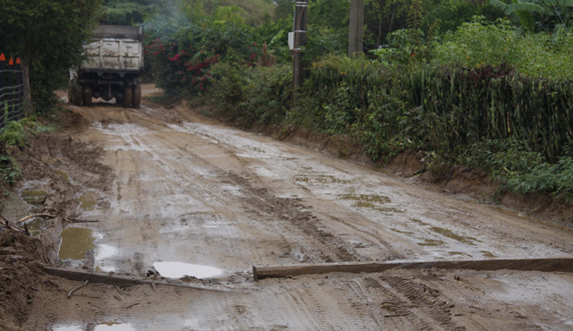
Articulación PDM
Programa: Infraestructura vial
Fotografía
Línea estratégica: 5. Territorio Sostenible y hábitat saludable para todos
Imagen 1. Estado Actual de la via
Componente: Infraestructura vial, transporte y movilidad sostenible e inteligente
Fuentes:
Sector: Infraestructura red vial regional
Fase: Fase I.

Slide 12
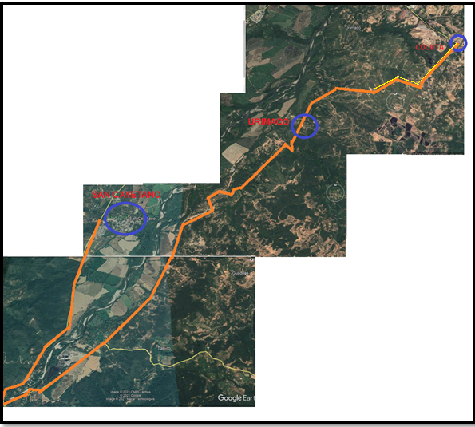
LOCALIZACIÓN: VIA CORREDOR CUCUTA – URIMACO – SAN CAYETANO

